Slide 1
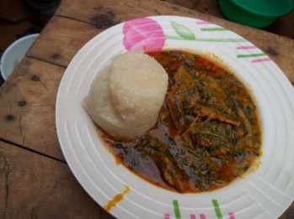
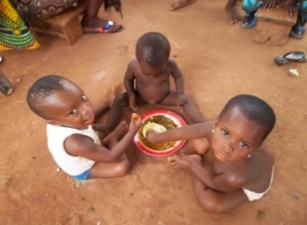
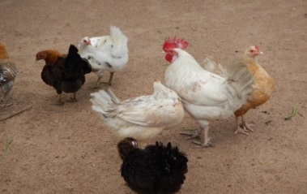
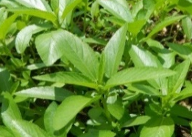
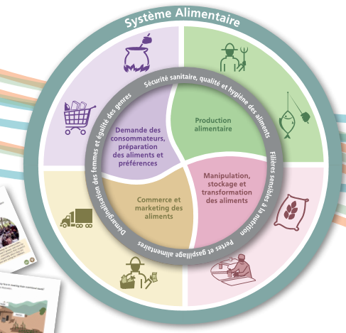
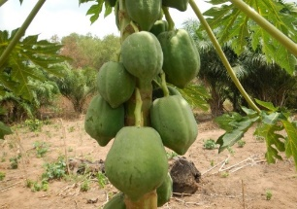
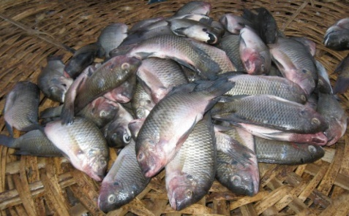

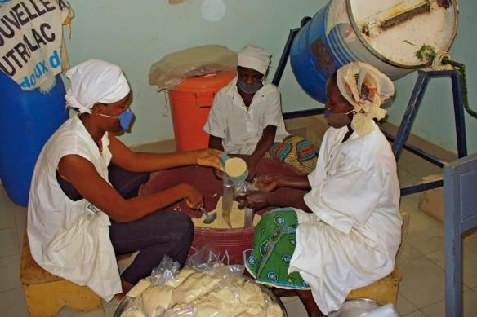

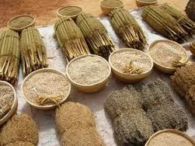
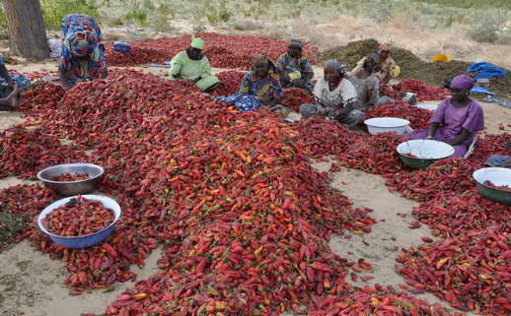
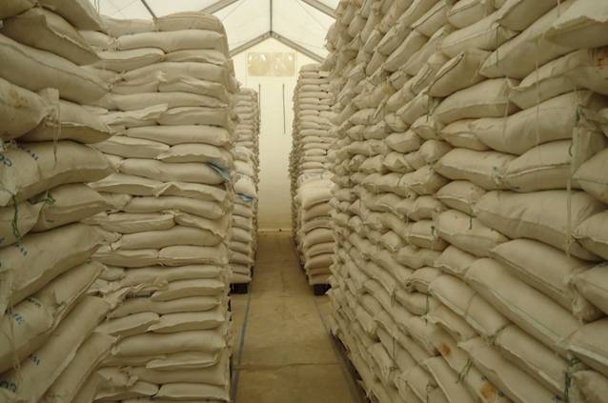
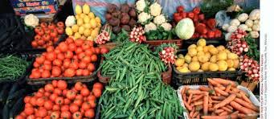
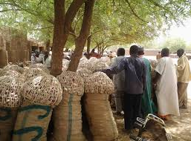
4. Choix, préparation, consommation des aliments
Fonctions principales du système alimentaire
1. Production alimentaire
+
2. Traitement, stockage, transformation
3. Commerce, transport, marketing
Source: FAO

Slide 2
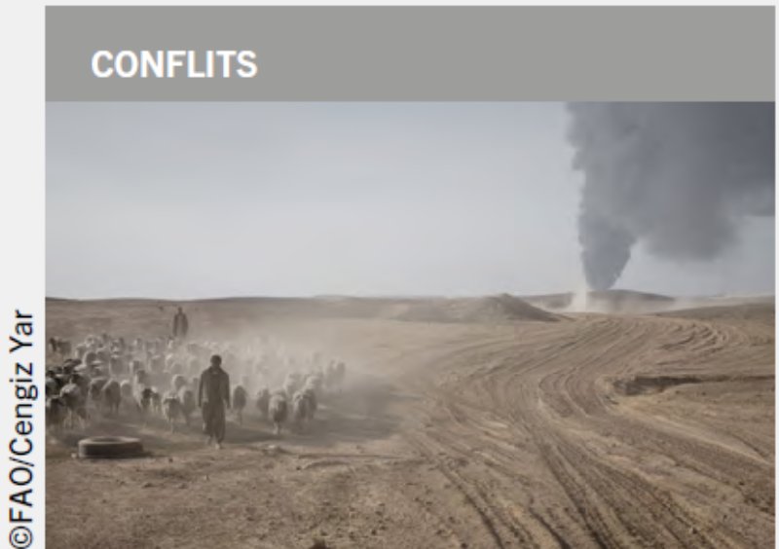
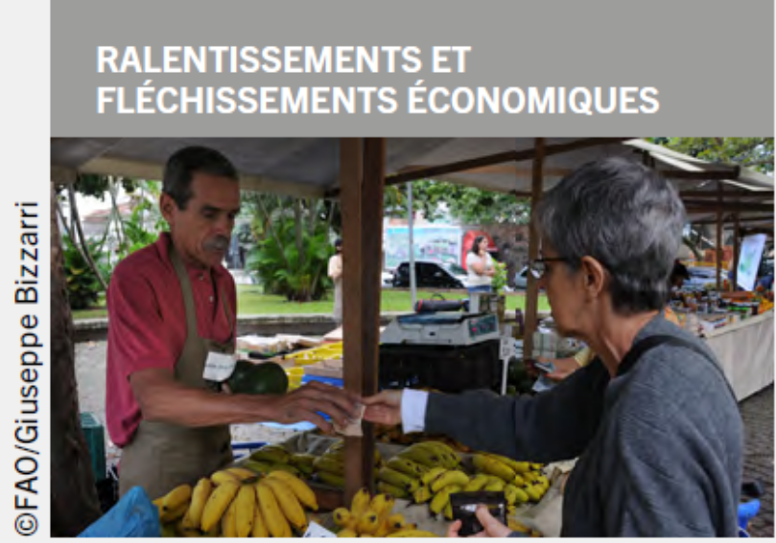

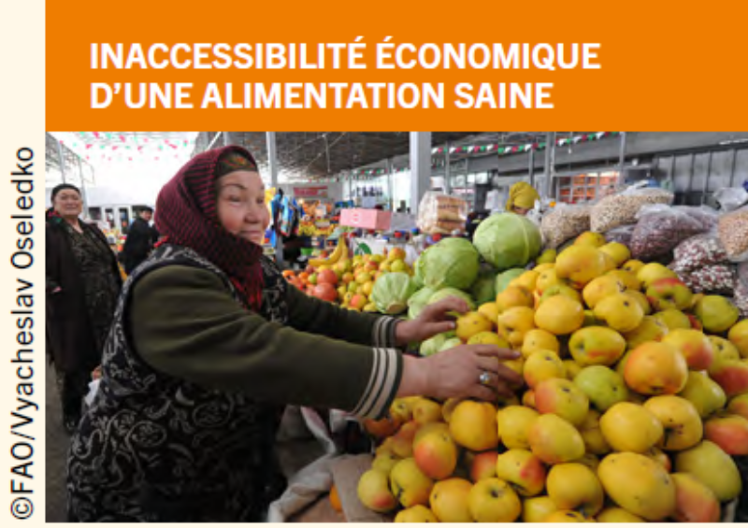
Les chocs divers qui affectent les systèmes alimentaires compromettent la sécurité alimentaire, la nutrition et augmentent les inégalités surtout pour les petits exploitants dans les systèmes alimentaires
Les conflits (SOFI, édition 2017) constituent une menace majeure pour la sécurité alimentaire et la nutrition et la principale cause des crises alimentaires mondiales.
La variabilité du climat et les extrêmes climatiques (SOFI, édition 2018) sont l’un
des principaux facteurs de la progression récente de la faim dans le monde
Les ralentissements et les fléchissements économiques (SOFI, édition 2019) sont l’un des principaux facteurs de progression de la faim et de l’insécurité alimentaire.
L’inaccessibilité économique des régimes alimentaires sains (SOFI, édition 2020) est associée à l’augmentation de l’insécurité alimentaire et a toutes les formes de malnutrition
(FAO/FIDA/PAM/OMS/UNICEF - Rapport SOFI, 2021)
Les Nigériens Nourrissent les Nigériens

Slide 3
Les atouts et les défis des systèmes alimentaires au Niger
Les atouts
Les défis
La problématique sécuritaire au sahel est devenue un défi pour le développement des systèmes alimentaires
L’agriculture est encore résolument tournée vers l’amélioration des commodités agricoles de base dites « stratégiques »
Les petits exploitants agricoles et l’essentiel de la force productive alimentaire sont exposés à de nombreuses difficultés
Les systèmes productifs alimentaires font face aux défis fonciers, de financement, de la pression démographique
Les effets du changement climatique se traduisent par la dégradation des bases productives et l’amenuisement des aires de production agro-sylvo-pastorale et halieutique
L’approche de promotion des chaines de valeur des produits agro-sylvo-pastoraux et halieutiques est peu développée
La faiblesse du système de protection sociale se caractérise par l’insuffisance des services sociaux aux groupes vulnérables
Les inégalités de genre affectent la durabilité des systèmes alimentaires et constituent un déterminant important de la pauvreté
La qualité des données et des statistiques actuelles sur les systèmes alimentaires est faible et pose des problèmes de fiabilité dans de nombreux cas
L’existence d’un environnement favorable sur le plan de la vision stratégique et des politiques de développement en lien direct avec les systèmes alimentaires
L’ existence d’un cadre favorable à la diversification progressive des transactions commerciales alimentaires
Les perspectives de l’agriculture irriguée grâce à des réformes et investissements dans la grande et petite irrigation
Les perspectives d’augmentation des capacités de financement de l’Agriculture

Slide 4


Note de Synthèse et feuille de route des engagements du Niger pour des systèmes alimentaires durables et équitables favorables à la saine alimentation

Slide 5
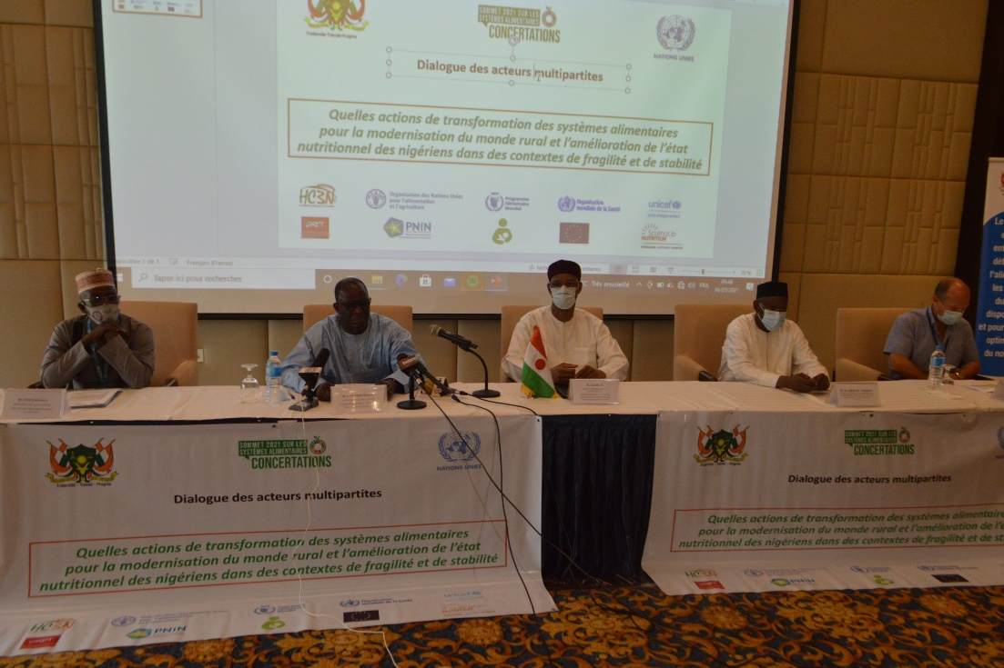
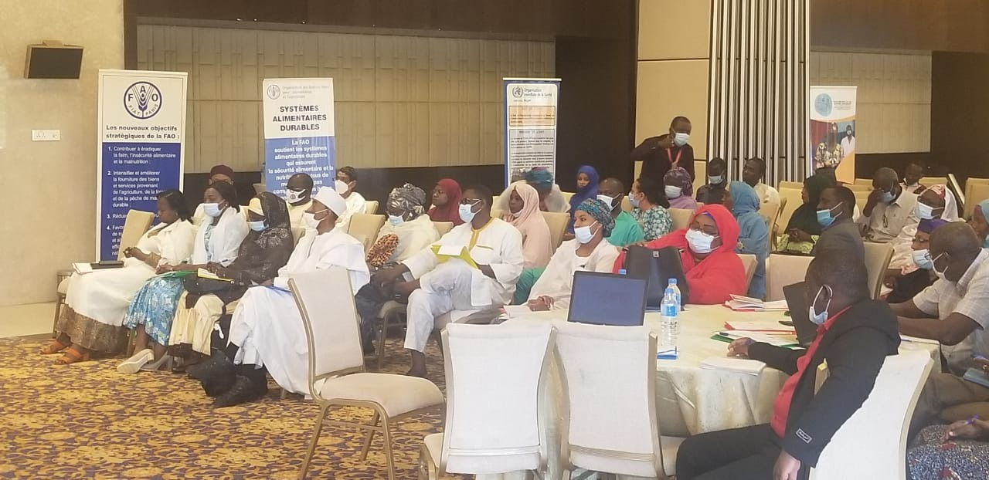
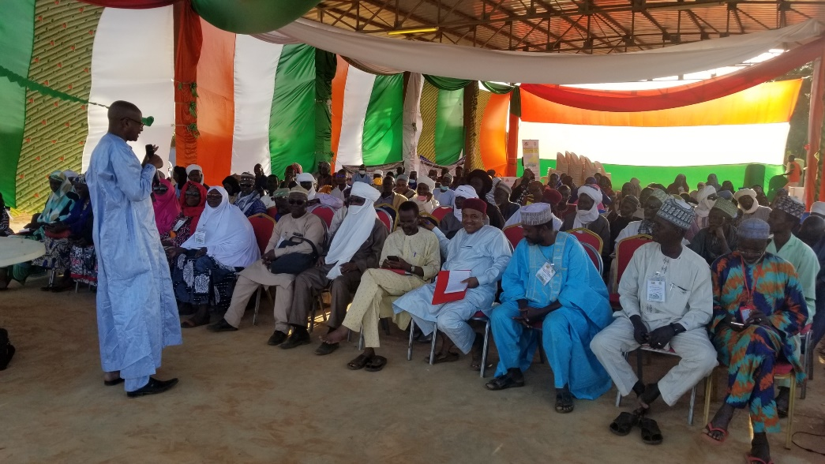

Les engagements du Niger pour la transformation des systèmes alimentaires durables, résilients et équitables sont formulés à la suite d’un processus participatif et inclusif des concertations des acteurs de tous les secteurs aux niveaux central et régional y compris les décideurs publics, les PTFs, la société civile et le secteur privé

Slide 6
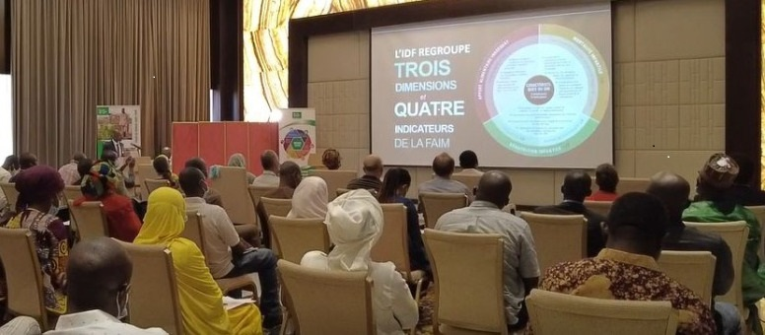

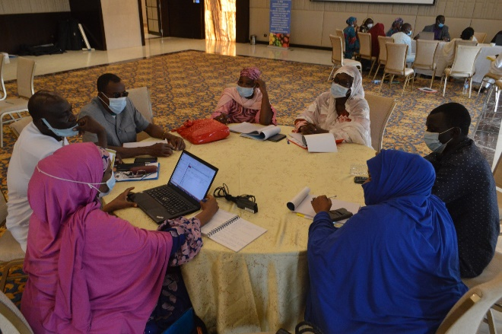
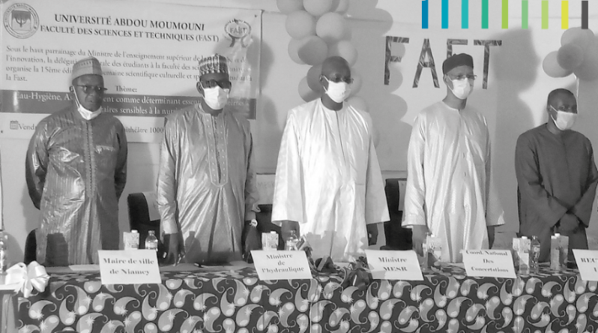

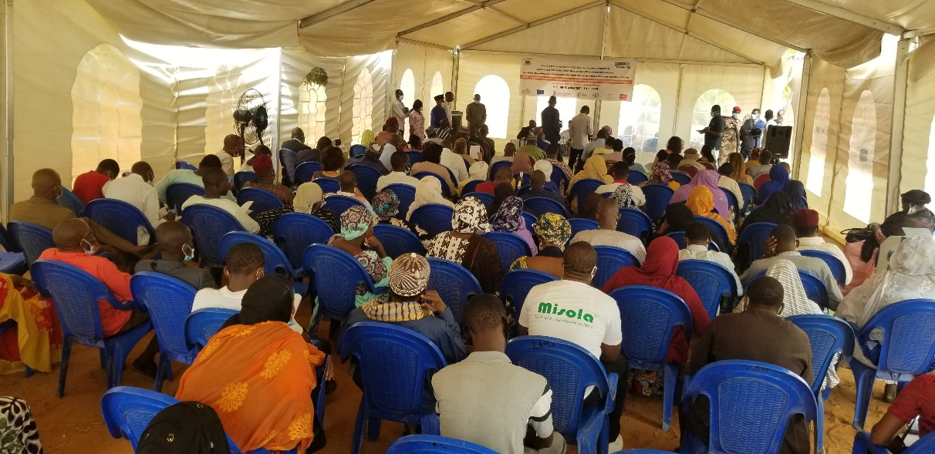
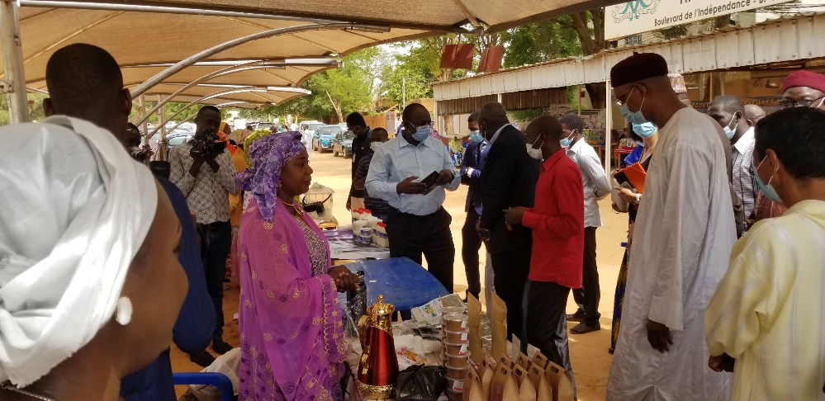
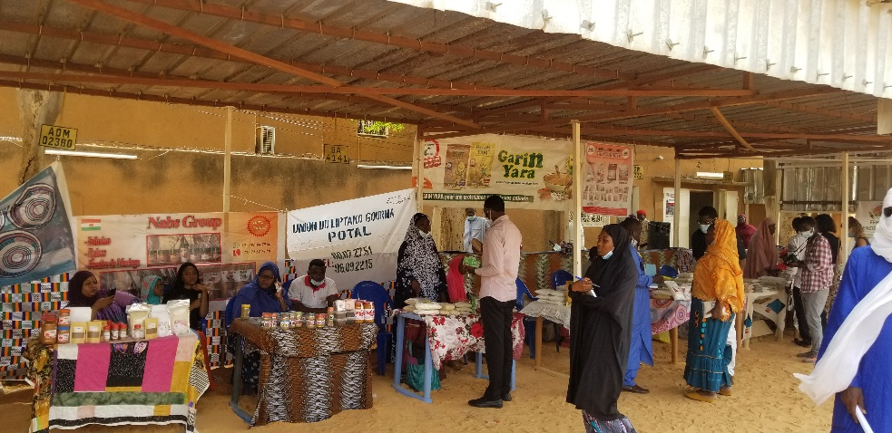
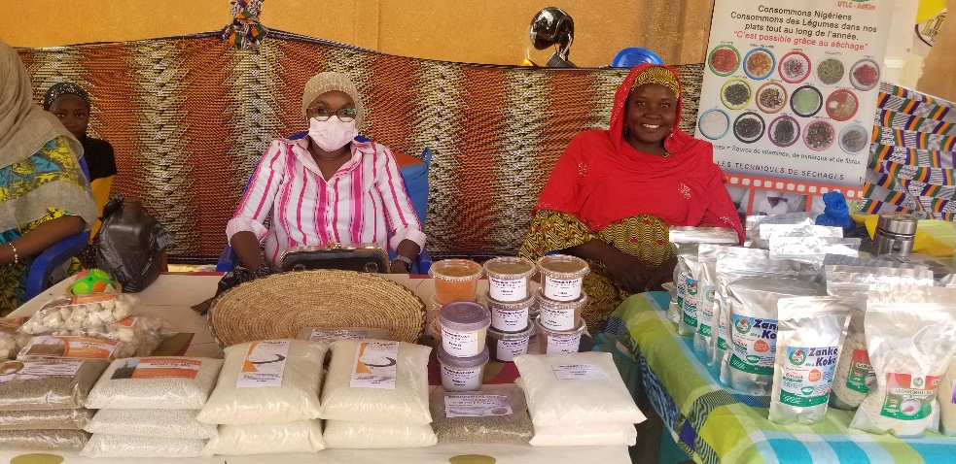
Concertations sous forme de webinaire, ateliers, conférences et rue marchande

Slide 7
7 voies prioritaires pour la transformation des systèmes alimentaires au Niger
Sept (7) voies prioritaires identifiées pour la transformation des systèmes alimentaires au Niger d’ici 2030
  Améliorer la gouvernance et le financement des systèmes alimentaires, en vue d’atteindre les engagements de Malabo, notamment en valorisant les mécanismes innovants tels que le FISAN
  Impulser des réformes administratives et législatives assorties d’actes facilitant leur opérationnalisation, notamment dans les domaines du foncier et de la décentralisation
  Promouvoir les chaines de valeurs prioritaires des produits alimentaires à fort potentiel nutritionnel et commercial, dans les domaines agricole, halieutique, de l’élevage et des produits forestiers et non ligneux (légumineuses, fruits et légumes, lait et dérivés, poissons, PFNL, céréales sèches, viandes)
  Renforcer la recherche et l’innovation pour des systèmes alimentaires durables, à travers des partenariats créatifs et en vue de développement des technologies appropriées et accessibles
  Promouvoir et renforcer la vulgarisation et l’appui-conseil agricoles, notamment autour du Système National du Conseil Agricole et de la mobilisation d’une large gamme d’acteurs (publics, privés, OP, Chambres d’Agriculture…)
  Soutenir le renforcement de la résilience et du relèvement, grâce aux mécanismes existants de prévention et de réponse aux divers crises et catastrophes et à la promotion d’un approche Nexus Urgence-Développement-Paix et d’une protection sociale adaptative
  Rendre disponible des données statistiques de qualité et renforcer les systèmes d’information et de suivi-évaluation sectoriels
Les Nigériens Nourrissent les Nigériens

Slide 8
Alignement des 7 voies de transformation des Systèmes alimentaires avec les programmes de l’Initiative 3N
Opérationnalisation des 7 voies de transformation des systèmes alimentaires pour une alimentation saine à l’horizon 2030 au Niger
Initiative 3N à l’horizon 2030, Une vision/stratégie prospective de transformation des systèmes alimentaires pour des régimes alimentaire sur le long terme
  Plan d’action 2021-2025 de l’Initiative 3N « les Nigériens Nourrissent les Nigériens »
Politique Nationale de Sécurité Nutritionnelle (PNSN) à l’horizon 2025
  Plan d’action 2021-2025 de la PNSN
Politiques, Programmes, plans et stratégies sectorielles
  Documents de Programmation Pluriannuels de Dépenses (DPPD)
  Plans/Projets Annuels de Performance (PAP)
Autres actions concrètes illustratives du Gouvernement et des partenaires incluant les mécanismes de financement innovants
  Agropoles régionaux ou Pôles pour l’industrialisation agro-alimentaire des régions
  Fonds d’Investissement pour la Sécurité Alimentaire et Nutritionnelle (FISAN)
  Opérationnalisation de l’approche Nexus Urgence-Développement-Paix
Les Nigériens Nourrissent les Nigériens

